Slide 1
輪講の準備の仕方
慶應義塾大学理工学部物理情報工学科
渡辺

Slide 2

注意
このスライドに書かれている内容は
当研究室のローカルルールです
別の研究室には別のポリシーがあります

Slide 3


輪講とは
教科書やレビュー論文を複数人で分担し、説明役と聞き手に分かれて行う勉強会
説明役：
割り当て部分を説明する
準備が大変
聞き手：
説明を聞いて質問する

Slide 4

輪講とは
輪講は勉強会であり、講義ではない
教員はあくまでメンターであり、「説明役」が先生
輪講は説明役の質問の場ではない
「ここ、読んでもよくわからなかったんですが…」
もちろん質問はしてもOK。ただし事前に。
わからないことは当日までに解決しておく。

Slide 5


準備の仕方
なるべく自力で頑張る
先生にどんどん質問して良い
輪講発表は「本の理解度テスト」ではない
詰まったらどんどん質問すること
先生に聞く前に仲間に相談しても良い(推奨)
「ネタバレ」は気にしなくて良い
慣れないうちは準備に非常に時間がかかる

Slide 6
準備の仕方
本の内容を説明する
本の主題を説明する
本に書いてあることを忠実に説明しようとしない
本の内容を自分なりに解釈して話す
必要に応じて別の参考書を読む
重要でない箇所は飛ばす。順序も入れ替えて良い
(ただし、聞かれたら答えられるようにしておく)
再掲
輪講発表は「本の理解度テスト」ではない

Slide 7


発表の仕方
教科書を見ながら発表しない
輪講発表は教科書の朗読会ではない
自分で作った「メモ」は見てよい
最初から最後まで何も見ずに話すのが理想

Slide 8
発表の仕方
発表はSelf-containedでなければならない
聞き手が教科書を見ること前提で話さない
「教科書10ページの・・・」
「教科書の(5)式から・・・」

Slide 9
発表の仕方
発表の「ストーリー」を作る
発表の最初に「今日理解して欲しい最終目標」を話す
・なぜそれを理解すべきなのか？
・それを理解すると何がうれしいのか？
論理の道筋を明確にする
スタート地点はどこか？そこをスタートにするのは自明か？
ゴール地点はどこか？
途中の「険しい道」はどこか？
発表の最後に「今日学んだこと」をまとめる
・最初に話した「最終目標」は達成されたか？
・これにより「拓けた」のは何か？

Slide 10
発表の仕方(黒板)
最初に「セクション番号とタイトル」を書く
黒板に「全て」を書かない
字はなるべく大きく
「文章」を書かない
必要な最低限のキーワード、式を書く
箇条書きを効果的に使う
黒板を効果的に使うためには要練習
何回か「エア講義」をして練習したほうが良い
黒板の使い方の例として、たとえば山本先生の物理情報数学Aを参照
https://www.youtube.com/watch?v=oLA6E-95K-s

Slide 11

発表の仕方(スライド)
基本的には論文紹介と同じ
・・・だと思う
「何を話すか」より「何を話さないか」が大事
スライド1枚に1テーマ
長い文章を書かない
式変形などは・・・？
オンラインで本読み輪講をやったことが無いのでベストプラクティスがわかりません…

Slide 12
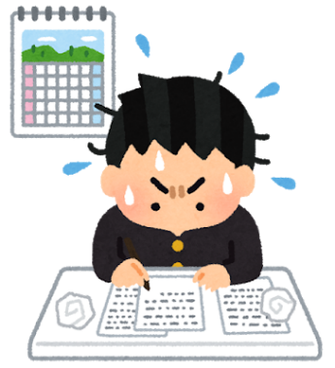
質問への対応
先生からの質問は詰問ではない
質問に答えられなくても気にしなくて良い
質問の「意図」の理解に努める
発表者は質問を難しく受け取りすぎる傾向がある
まずは「何を聞かれているか？」を把握する
その質問、実は単純なことを聞いているかも？
質問に答えられなかったら？
難しい質問→教員が答える
発表者が答えるべき質問→宿題

Slide 13
まとめ
準備には時間をかける
無理に時間をかける必要はないが「時間がかかるもの」と思って準備すること
教科書「だけ」を読んで準備することはできない
発表はストーリー性をもって
この発表で何を伝えたいかを明確にする
「スタート地点」と「ゴール地点」を明確に
自分なりの解釈を伝える
教科書の朗読にならないようにする

